Slide 1

INSTALATII DE TRATARE A APELOR REZIDUALE
WATER TREATMENT PLANT
TECNOconsulting s.n.c. & C.

Slide 2
PREZENTARE
TECNOCONSULTING este prezenta in domeniul depurarii apelor inca din anul 1981. Activitatea noastra este orientata in special in tratarea apelor industriale din urmatoarele sectoare de activitate:
• INDUSTRIA GALVANICA,
• INDUSTRIA DE VOPSIRE
• INDUSTRIA DE TRATARE METAL , ZINCATURA, CROMATURA
Compania este lider în acest domeniu , cu peste 400 de instalatii în toate țările lumii.
TECNOCONSULTING impreuna cu partenerul sau,analizează, proiectează și rezolva orice problemă privind instalatiile ce privesc acest domeniu de activitate.
INFO
TECNOCONSULTING operate in the water treatment since 1981, our spacialised water-treatment field of use:
GALVANIZING INDUSTRY
METALWORKING
ELECTROTEHNICAL INDUSTRY
PAINTING
This very specialised work put our company in a leader position with more than four hundred working plants all over world.
TECNOCONSULTING analyse, project and salve every problem concerning the above mentioned treatments.
TECNOCONSULTING s.n.c & C.

Slide 3
TEHNOLOGII AVANSATE ÎN TRATAMENTUL APEI
1. TRATAMENTUL FIZICO-CHIMIC
Instalatiile pentru tratamentul chimico-fizico, pe lângă garantarea eliminării tuturor poluanților, au fost studiate pentru un management economic și o gestionare ușoară. Experiența noastră garantează și optimizarea procesului de producție, introducerea unităților de recirculare și recuperare, care permit amortizarea investiției, limitând costurile de productie.
Instalatiile sunt realizate din tamplarie metalica usor transportabila, cu unitati de pompare si dozare pre-asamblate , pentru a reduce costurile de asamblare si pentru a limita infrastructurile care trebuie suportate de catre client.
Instrumente digitale de comandă și control, înregistrare de date (automatizari cu PLC, vizualizări cu TOUCH SCREEN) automatizări tradiționale integrate sau cu logică computerizată.
TECNOCONSULTING proiectează instalatii chimico-fizice pentru fluxul mic și mediu: cu sisteme standard pentru 1-3-6-10-15 mc / h și cu design specific pentru cazuri speciale și debite mai mari.
ADVANCED TECHNOLOGY IN WATER TREATMENT
1.CHIMICAL-PHISICAL TREATMENT
The system for the chimical-phisical treatment of industral effluents, in addition to guaranteeing the elimination of al pollution, have been devised to be economic to run and easy to use.
Moreover our experiance provides guarantees as regards optimizing the production process by inserting recycling and recovery units, witch allow the investiments to be depreciated and production cost to be contained.
The systems are made using portable metal frameworks, with preassempbled and dosing proups, to reduce assembly costs and contain the infrastructures for wich the Client is responsable.
Digital command and control instruments, data recording (handling by PLC’s and mainframes, TOUCH SCREEN) and traditional integrated or computerized logic automatisms.
TECNOCONSULTING desings and implements chemical-phisical systems for small and medium throughputs, with standard system for 1-3-6-10-15 mc/h and with specific desings for special cases and grater throughputs.

Slide 4
2. RASINI ABSORBANTE
Demineralizatoare pentru uzul laboratoarelor și industriale
Reciclarea apelor de spălare galvanice cu rășini selective pentru recuperarea sărurilor-
Recuperarea acidului din băile de decapare a fierului, anodizare, cu rășini absorbante pat subțire și flux rapid alternativ.
3. OSMOZA REVERSONĂ
Purificarea apei sarate si a apei marine
Producția de apă sterilă demineralizată
Reducerea BOD și COD
4. FILTRU ROTATIV SUB VID
este utilizat în procedeele pentru obținerea unor filtrate foarte clare chiar și în cazul turbidității foarte diluate
Elementul de filtrare este un tambur rotativ care este inițial acoperit cu un strat de făină fosilă de 6-8 cm grosime
Capacitate : R.V.F da 2,5-4-6-10m²
2.ION EXCHANGE RESINS
Deionizers for laboratory and industrial uses
Recycling of galvanising rinse water with selective ion exchange to recover plating salts
Acid recovery from steel pickle solutions, alluminium anodization, phosphoric bright dip with absorbent resins on thin and alternating rapid flow
3.REVERSE OSMOSIS
Potabilization of brackish and marine water
Production of sterile demineralized water
BOD and COD reduction
4.ROTARY VACUUM FILTER
are used whenever it is necessary to obtain very limpid filtrates, especially starting from very diluited slurries.
The filtering element consists of rotary drum, the vacuum is applied to the surface of the drum a precoat cake 6-8cm
TECNOCONSULTING desings and implements R.V.F for 2,5-4-6-10mq for special cases and greater throughputs.

Slide 5
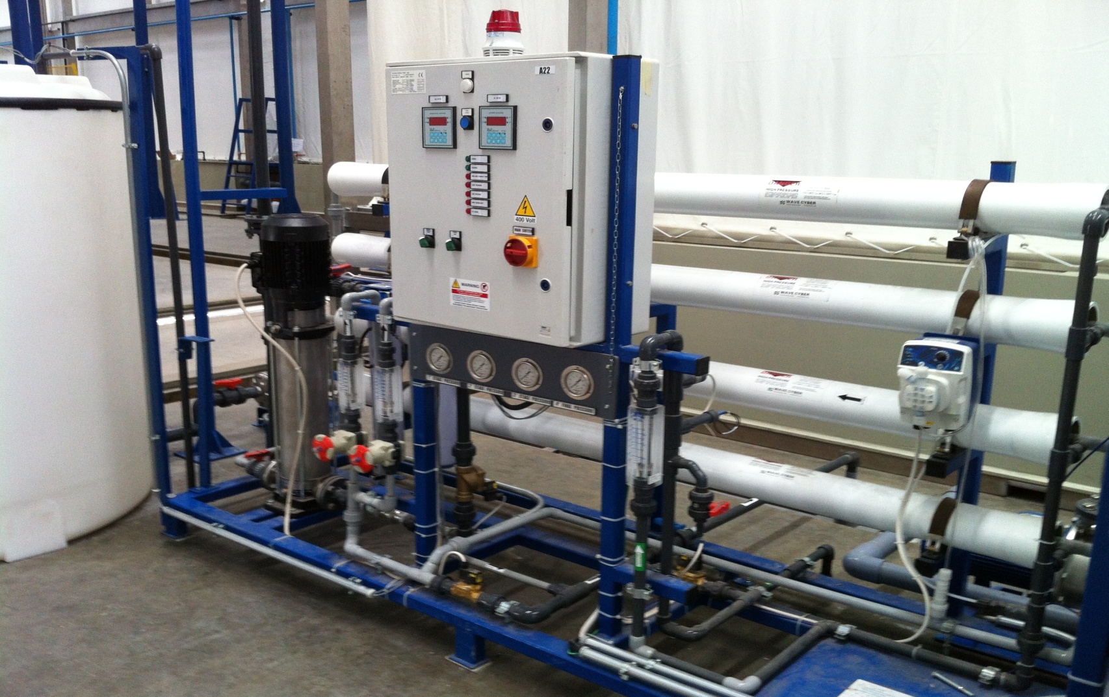
INSTALATIE DE OSMOZA INVERSA
REVERSE OSMOSIS PLANT
APLICATIE: FIELD OF USE
LINII GALVANICE - GALVANIZING LINE
VOPSIRI - PAINT PLANT
PRETRATAMENTI - PRETREATMENT TUNNEL
ELECTROFOREZA - ELECTROPHORESES PROCESS
CARACTERISTICI: CHARACTERISTICS:
INSTALATIE OSMOZA PENTRU APA DE RETEA -REVERSE OSMOSIS PLANT FOR BRACKISH WATER
AUTOMATICA - FULL AUTOMATIC
PRETRATAMENT CURATIRE/ SPALARE MEMVRANE - PRETREATMENT AND WASHING MENBRANE
  CAPACITATE : 5 – 10mc/h CAPACITY: 5 – 10 mc/h

Slide 6
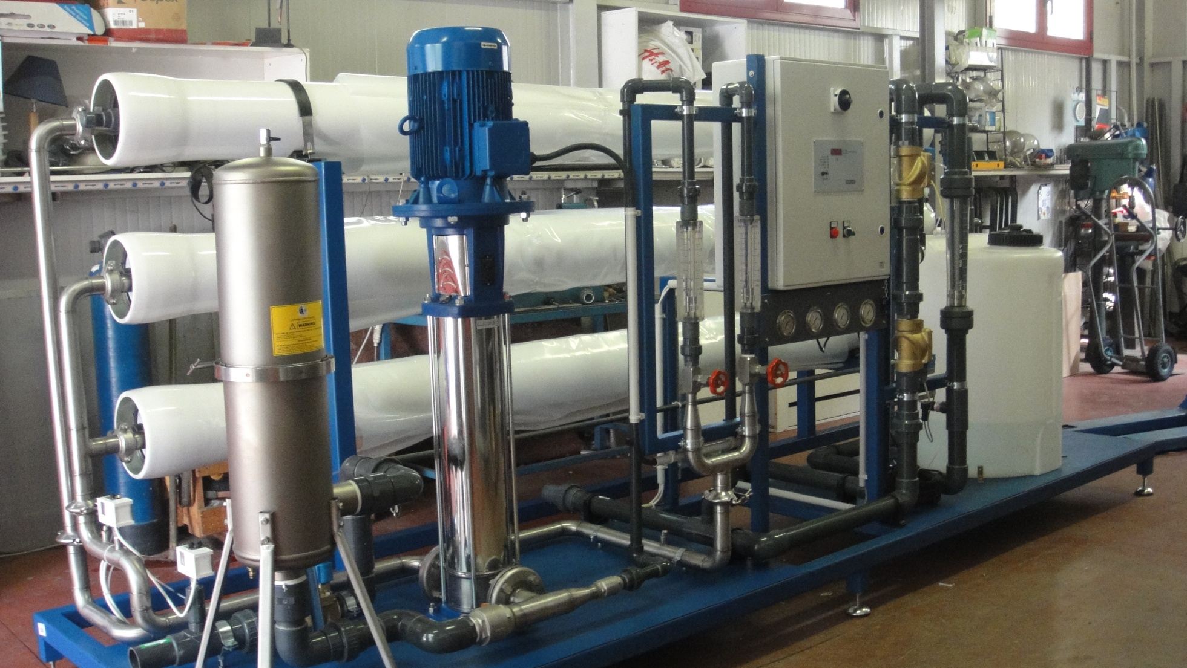
INSTALATIE OSMOZA INVERSA
REVERSE OSMOSIS PLANT
CARACTERISTICI: CHARACTERISTICS:
INSTALATIE OSMOZA PENTRU APA DE RETEA -REVERSE OSMOSIS PLANT FOR BRACKISH WATER
AUTOMATICA - FULL AUTOMATIC
PRETRATAMENT CURATIRE/ SPALARE MEMVRANE - PRETREATMENT AND WASHING MENBRANE
  CAPACITATE : 1 – 10mc/h CAPACITY: 1 – 10 mc/h

Slide 7
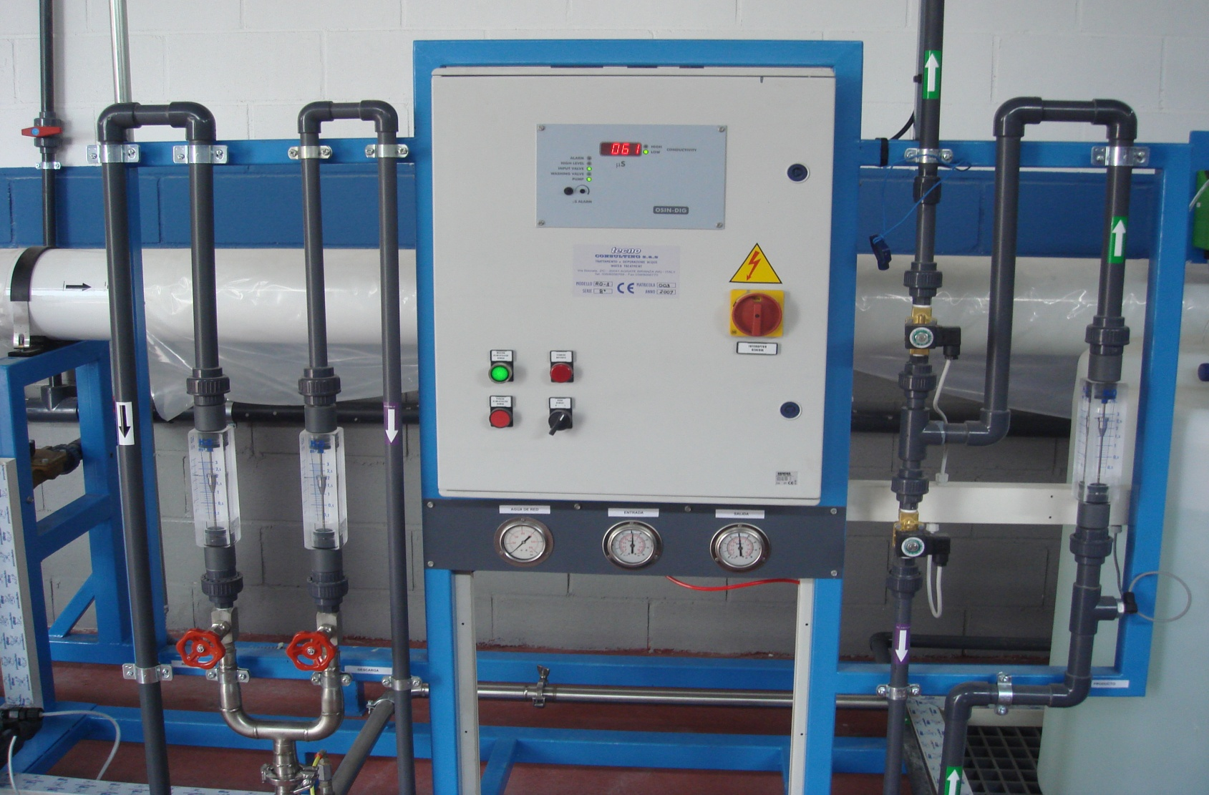
INSTALATIE OSMOZA INVERSA
REVERSE OSMOSIS PLANT
CARACTERISTICI: CHARACTERISTICS:
INSTALATIE OSMOZA PENTRU APA DE RETEA -REVERSE OSMOSIS PLANT FOR BRACKISH WATER
AUTOMATICA - FULL AUTOMATIC
PRETRATAMENT CURATIRE/ SPALARE MEMVRANE - PRETREATMENT AND WASHING MENBRANE
  CAPACITATE : 10,5– 15mc/h CAPACITY: 0,5 – 1,5 mc/h

Slide 8
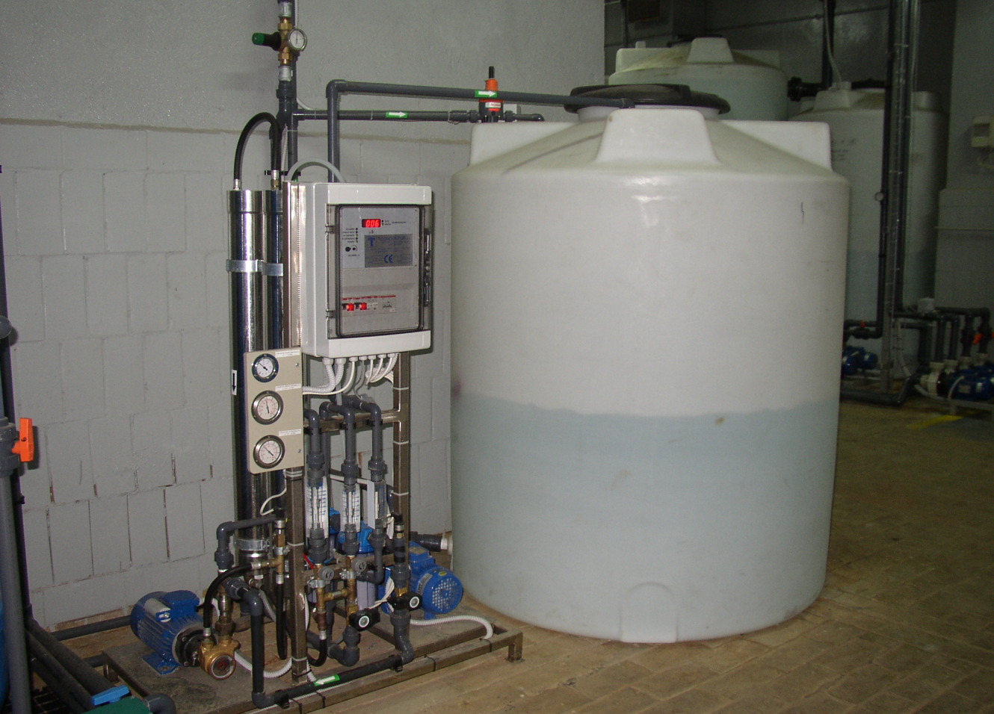
INSTALAIE OSMOZA INVERSA
REVERSE OSMOSIS PLANT
CARACTERISTICI CHARACTERISTICS:
INSTALATIE OSMOZA PENTRU APA DE RETEA -REVERSE OSMOSIS PLANT FOR BRACKISH WATER
AUTOMATICA - FULL AUTOMATIC
PRETRATAMENT CURATIRE/ SPALARE MEMVRANE - PRETREATMENT AND WASHING MENBRANE
  CAPACITATE : 0,5 – 1,5mc/h CAPACITY: 0,5 – 1,5 mc/h

Slide 9
DEMINERALIZATORE D.I. UNITS - DUPLEX
APLICATIE: FIELD OF USE
LINII GALVANICE - GALVANIZING LINE
VOPSIRI - PAINT PLANT
PRETRATAMENTI - PRETREATMENT TUNNEL
ELECTROFOREZA - ELECTROPHORESES PROCESS
CARACTERISTICI: CHARACTERISTICS:
COLOANE IN VTR - FIBER GLAFF TANKS
FILTRU CU CARBUNE - ACTIVATED CARBON FILTER
MICROPROCESOR PENTRU REGENERARE AUTOMATICA - MICROPROCESSOR FOR AUTOMATIC REGENERATION
  CAPACITATE : 3 – 10mc/h CAPACITY: 3 – 10 mc/h

Slide 10
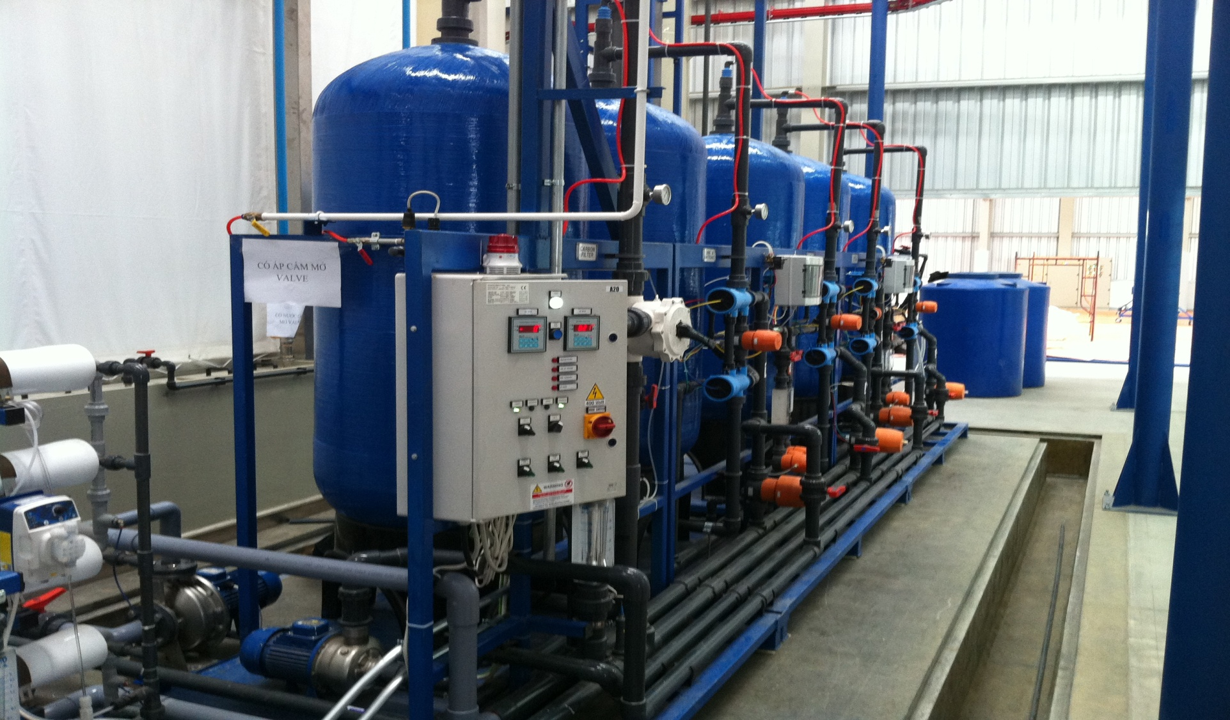
DEMINERALIZATORE DUPLEX
D.I. UNITS - DUPLEX

Slide 11
DEMINERALIZATORE – D.I. UNIT SIMPLEX
APLICATIE: FIELD OF USE
LINII GALVANICE - GALVANIZING LINE
VOPSIRI - PAINT PLANT
PRETRATAMENTI - PRETREATMENT TUNNEL
ELECTROFOREZA - ELECTROPHORESES PROCESS
CARACTERISTICI: CHARACTERISTICS:
COLOANE IN VTR - FIBER GLAFF TANKS
FILTRU CU CARBUNE - ACTIVATED CARBON FILTER
REGENERARE AUTOMATICA, PLC, TOUCH SCREEN - AUTOMATIC REGENERATION, PLC TOUCH SCREEN
  CAPACITATE : 3 – 10mc/h CAPACITY: 3 – 10 mc/h

Slide 12
DEMINERALIZATORE
D.I. UNIT SIMPLEX
APLICATIE: FIELD OF USE
LINII GALVANICE - GALVANIZING LINE
VOPSIRI - PAINT PLANT
PRETRATAMENTI - PRETREATMENT TUNNEL
ELECTROFOREZA - ELECTROPHORESES PROCESS
CARACTERISTICI: CHARACTERISTICS:
COLOANE IN VTR - FIBER GLAFF TANKS
FILTRU CU CARBUNE - ACTIVATED CARBON FILTER
MICROPROCESOR PENTRU REGENERARE AUTOMATICA - MICROPROCESSOR FOR AUTOMATIC REGENERATION
  CAPACITATE : 32– 3,5mc/h CAPACITY: 2 – 3,5 mc/h

Slide 13
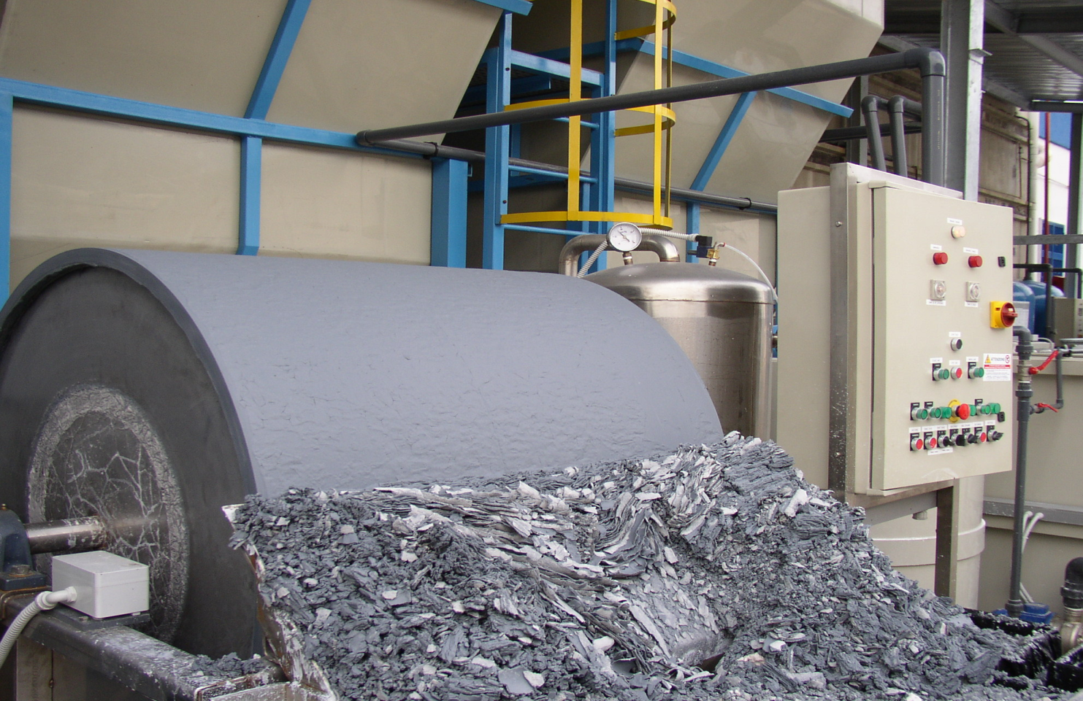
FILTRU ROTATIV
ROTARY VACUUM FILTER
APLICATIE: FIELD OF USE
LINII GALVANICE - GALVANIZING LINE
VOPSIRI - PAINT PLANT
PRETRATAMENTI - PRETREATMENT TUNNEL
ELECTROFOREZA - ELECTROPHORESES PROCESS
CARACTERISTICI: CHARACTERISTICS:
MATERIAL OTEL INOXIDABIL - STAINLEES STEEL CONSTRUCTION
FILTRARE NAMOL - SLUDGE FILTERING with PRECOAT SYSTEM
  CAPACITATE : 1 – 3mq CAPACITY: 1 – 3 mQ

Slide 14
INSTALATIE DE TRATARE FISICO – CHIMICO
EFFLUENT TREATMENT PLANT
DEMI DUPLEX, FILTRU ROTATIV
D.I.UNIT DUPLEX, ROTARY VACUUM FILTER for sludge filtering
2. INTALATIE DE TRATARE FISICO-CHIICO:
PLC pentru automatizare
PC pentru vizualizare
2. EFFLUENT TREATMENT PLANT:
PLC for automation
PC for visualization
3. OSMOZA INVERSA
3. REVERSE OSMOSIS PLANT
4. CADRU ELECTRI
4. ELECTRICAL PANEL

Slide 15
INSTALATIE DE TRATARE A APELOR PRIMARIE
WATER TREATMENT PLANT

Slide 16
INSTALATIE DE TRATARE FISICO – CHIMICO
EFFLUENT TREATMENT PALNT
INSTALATIE FISICO – CHIMICO : EFFLUENT TREATMENT PLANT:
- PLC PT. AUTOMATIZARE
TOUCH SCREEN pt. vuzualizare
PLC for the automation
TOUCH SCREEN for visualization
PANOUL ELECTRIC
ELECTRICAL PANEL

Slide 17
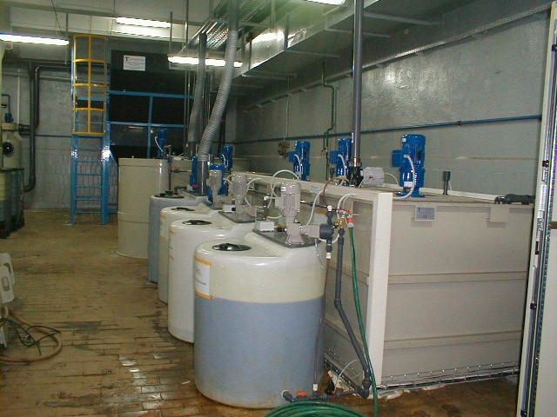
ANODIZARE – ALUMINIU - GALVANICA
ANODIZING OF ALUMINIUM – ELECTROPLATING LINE
CARACTERISTICI: CHARACTERISTICS:
MATERIAL FOLOSIT: POLIPROPILENE - CONSTRUCTION: POLYPROPYLENE TANKS
DECANTATORE: LAMELAR IN POLIPROPILENE - LAMELA CLARIFIER MADE IN POLYPROPYLENE
  CAPACITATE : 5 – 10mc/h CAPACITY: 5 – 10 mc/h

Slide 18
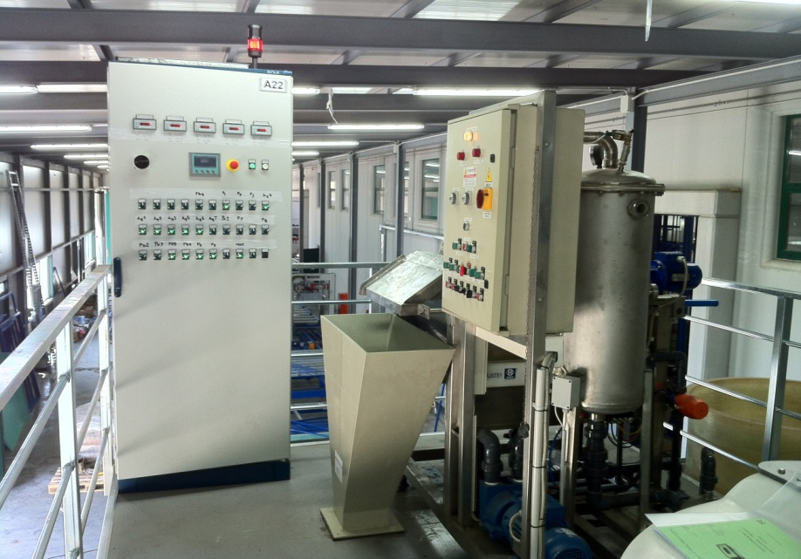
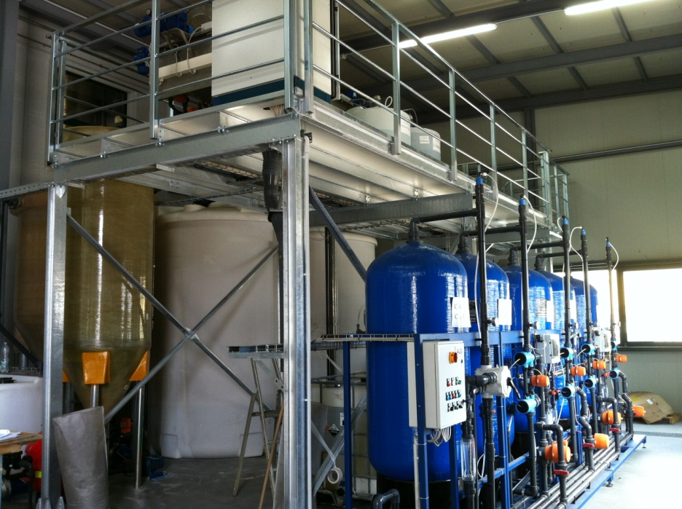
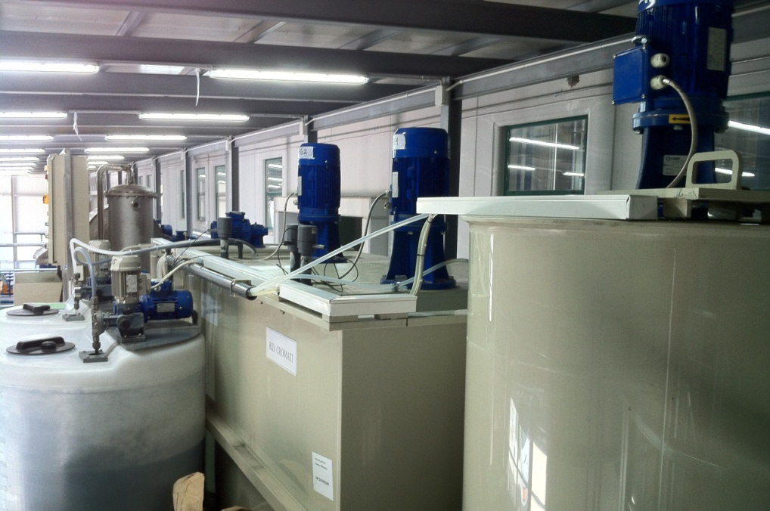
IMPIANTO FISICO – CHIMICO
EFFLUENT TREATMENT PLANT
Panou eletric + RVF pentru filtrare cu sistem PRECOAT
Electrical pannel + RVF for sludge filtering
DEMI DUPLEX
D.I UNIT DUPLEX
3. Instalatie Fisico – chimico con:
PLC pentru automatizare
TOUCH Screen per visualizzazione
3. Effluent treatment plant
PLC for automation
Touch Screen
1
2
3

Slide 19
TABEL REFERINTE / REFERENCE LIST
 | PAINTING
COMPANY | DESCRIPTION PLANT | CITY
URANIA COLOR | FOSFATAZIONE | SARONNO (VA)
STAME | SBAVATURA LUC.METALLI | AROSIO (CO)
S.A.S. | FOSFATAZIONE | ZINGONIA (BG)
PADUA IMPIANTI | VERNICIATURA | MILANO
ITA TEMPRA ACCIAI | BRUNITURA | COLOGNO M.SE (MI)
MANES | BRUNITURA | MILANO
MACCHIARULO FRANCO | ANODIZZAZIONE | BUCCINASCO (MI)
OFF. RIVADOSSI | ANODIZZAZIONE | CONDINO (TN)
RECON CABLAGGI | DECAPAGGIO RAME | CERNUSCO S/N (MI)
METAL SUD | FOSFOCROMATAZIONE | ARIENZO (CE)
ALCAN | VERNICIATURA | AUSTRALIA
COLOR SUD | ANODIZZAZIONE | CELANO (AQ)
STARTEC | BURATTATURA | CENATE SOPRA (BG)
DORVER | VERNICIATURA – NICHEL | PADERNO DUGNANO (MI)
ALCAN | PRETRATT. ALLUMINIO | TOULOUSE - FRANCIA
STABIL. MILITARE | VERNICIATURA A VELO | TERNI
R.C.I. | FOSFOSGRASSAGGIO | POTENZA
OS.AL | ANODIZZAZIONE | MASSALENGO (LO)
LA PRECISA | VERNICIATURA PROD.EXPLOS. | TEANO (CE)

Slide 20
COMPANY | DESCRIPTION PLANT | CITY
NORDEX | VERNIC. PART. AUTO | URUGUAY
MAHINDRA&MAHINDRA | VERNIC. PART. TRACTOR | MUMBAI - INDIA
ALUMITRAN | VERNICIATURA ALLUM. | MADRID – SPAGNA
ABB TRASMETAL | DEMINER. CATAFORESI | UMBERTIDE (PG)
C/o METALMECC.TIBERINA | VERNICIATURA ALLUM. | LA CORUNA – SPAGNA
EXLABESA 1 | VERNICIATURA ALLUM. | LA CORUNA – SPAGNA
EXLABESA 2 | DEMINER. CATAFORESI | POZZO D’ADDA (MI)
VERNIC. BRAVI | VERNICIATURA ALLUM. | RYHADH – ARABIA SAUDITA
AL TAISER FACTORY | TRATT. ACQUA DI FALDA | ASTI
I.A.O. INDUST. RIUNITE | IMP. OSMOSI | ISTAMBUL - TURCHIA
MEHMET GAZIOGLU | DEMINER. CATAFORESI | RIMINI
SCM GROUP | DEMINER. CATAFORESI | PREGNANA MIL. SE
SOECO TRASMETAL C/o ARTEMIDE | DEMINER. CATAFORESI | BRASILE
TECNOFIRMA | FISICO CHIMICO | SPAGNA
TRASMETAL C/O CANDY - HOOVER | DEMINERALIZZATORE | SLOVACCHIA
WHIRLPOOL | DISOLIATORE | POLONIA
TRASMETAL C/O MERLONI | OSMOSI | CASERTA
TRASMETAL C/O MERLONI | VERNICIATURA ALLUM. | NAPOLI
WOODAL | VERNIC. PART. AUTO | URUGUAY

Slide 21
COMPANY | DESCRIPTION PLANT | CITY
DE NOIA | BURATTATURA | SUISIO (BG)
ARAB ALUMINIUM | ANODIZZAZIONE | GIORDANIA
JAMES | VERNICIATURA ALLUM. | AUSTRALIA
ALCIN | ANODIZZAZIONE | TURCHIA
METAL | VERNICIATURA | FROSINONE
PROFILEST | VERNICIATURA A POLVERI | OTTANGE - FRANCIA
CIACO | VERNICIATURA A POLVERI | KUWAIT
PEDRINI | VERNICIATURA A VELO | CAROBBIO D.A. (BG)
LOCATELLI | OSSID. ANODICA ALLUM | MILANO
A.C.F. | FOSFOCROMATAZIONE ALUM | LUCCA
FRANCAVILLA | FOSFOCROMATAZIONE ALLUM. | BARLETTA (BA)
F A L | FOSFOCROMATAZIONE ALLUM. | BELGIO
OS.AL.MEC. | FOSFOCROMATAZIONE ALLUM. | MACLODIO (BS)
LORRAINE TRAIT. | PRETRATTAMENTO ALLUM. | THIONVILLE - FRANCIA
B.A.O.M. | ELETTROFORESI | INTRA VERBANIA (NO)
EXTRAMETAL | FOSFOCROMATAZIONE ALLUM. | SIVIGLIA – SPAGNA
FRANCAVILLA | ANODIZZAZIONE | BARLETTA (BA)
SILAC | VERNICIATURA ALLUM. | CHAMPLITTE - FRANCIA
KROMOSS | VERNICIATURA ALLUM. | AIELLI (AQ)

Slide 22
COMPANY | DESCRIPTION PLANT | CITY
ALUMITRAN | FOSFOCROMATAZIONE ALLUM. | MADRID – SPAGNA
SUPERAN | VERNICIATURA ALLUM. | BARCELLONA – SPAGNA
ANODIL | FOSFOCROMATAZIONE ALLUM. | PORTOGALLO
POLICOLOR | FOSFOCROMATAZIONE ALLUM. | ALICANTE – SPAGNA
STABIL. MILITARE | VERNICIATURA A POLVERI | SPOLETO 8PG9
V.R.B. | VERNICIATURA A POLVERI | VERONA
ALU –M.E.C. | VERNICIATURA ALLUM. | RUDIANO (BS)
CESARE RIZZATO | VERNICIATURA BICICLETTE | PADOVA
S L A M | VERNICIATURA ALLUM. | ARZANO (NA)
ANOVAL | VERNICIATURA ALLUM. | VALENCIA – SPAGNA
CESARE RIZZATO | FOSFOSGRASSAGGIO | AGORDO (BL)
L T S ALLUMINIO | VERNICIATURA ALLUM. | FELTRE
ALUMINIUM PRODUCTS | PRETRATTAMENTO ALLUM. | ARABIA SAUDITA
NEW G.P.R. | FOSFOCROMATAZIONE | FORNACI (BS)
MEXALL PROGRESS | VERNICIATURA ALLUM. | SCAFATI (NA9
TREVISAN | VERNICIATURA ALLUM. | NIGERIA
CAMPAGNOLO | FOSFOSGRASSAGGIO | VERONA
AIR – MADI | FOSFOSGRASSAGGIO | VERONA
METRA PUGLIA | PRETRATTAMENTO ALLUM. TRANI (BA)

Slide 23
COMPANY | DESCRIPTION PLANT | CITY
MEC – MOTOR | VERNICIATURA ALLUM. | MASSAFRA (TA)
ALUMINIUM PRODUCTS | VERNICIATURA ALLUM. | ARABIA SAUDITA
COMBINATO ALLUMINIO | ANODIZZAZIONE | DUSHAMBE (TADZHIKISTAN)
ALCIN 2 | PRETRATTAMENTO ALLUM. | TURCHIA
VERCAL | PRETRATTAMENTO ALLUM. | PIZZO (CZ)
ALLUMINIUN EUROPE | ANODIZZAZIONE | BELGIO
MEC – MOTOR | VERNICIATURA ALLUM. | MASSAFRA (TA)
ALUMINIUM PRODUCTS | VERNICIATURA ALLUM. | ARABIA SAUDITA
COMBINATO ALLUMINIO | ANODIZZAZIONE | DUSHAMBE (TADZHIKISTAN)
ALCIN 2 | PRETRATTAMENTO ALLUM. | TURCHIA
EQUIPE | PRETRATTAMENTO ALLUM. | PIZZO (CZ)
F.C.R. SILME | PRETRATTAMENTO ALLUM. | STELLA M. POLO (AV)
SITAM | PRETRATTAMENTO ALLUM. | VITTUONE (MI)
ALUMINIUM PRODUCTS | PRETRATTAMENTO ALLUM. | MODENA
TEKMIND | ANODIZZAZIONE | ARABIA SAUDITA
BEST | ELETTROFORESI | MIGNANO M. LUNGO (CE)
ALL SAAD | FOSFOSGRASSAGGIO | CERRETO D’ESI (AN)
DELMA | VERNICIATURA ALLUM. | EGITTO
MEHMET GAZIOGLU | VERNICIATURA ALLUM. | EMIRATI ARABI

Slide 24
COMPANY | DESCRIPTION PLANT | CITY
VERNICIATURA 2 G | FOSFOSGRASSAGGIO | NOVATE MIL. SE (MI)
N A L C O | ANODIZZAZIONE | GIORDANIA
TECNICA INDUSTRIALE | FOSFOSGRASSAGGIO | MONZA (MI)
AUTOCOMPONENTS | ELETTROFORESI | MELFI (PZ)
WAGNER ITEP | ELETTROFORESI | PERU’
WHIRLPOOL | FOSFOSGRASSAGGIO | SLOVACCHIA
FIAT POLAND | ELETTROFORESI | POLONIA
TURK TRAKTOR | ELETTROFORESI | TURCHIA
IND. PASOTTI | ELETTROFORESI | BRESCIA
LA NUOVA ANODICA | ANODIZZAZIONE | MILANO
LML | ELETTROFORESI | KAMPUR – INDIA
DANFOOS | ELETTROFORESI | SLOVENIA
TISEL | ELETTROFORESI | SVIZZERA
DANECO | SCRUBBER – AUTO LAVAGGIO | ISOLA D’ELBA
A.C.S.M. | ACQUA DA INCENERITORE | COMO
COLAUTO | ELETTROFORESI | BRASILE
MAGNETI MARELLI | ELETTROFORESI | POLONIA
VE.PR.AL. | VERNICIATURA ALLUM. | STRIANO (NA)
MIDA | VERNICIATURA ALLUM. | LECCE

Slide 25
COMPANY | DESCRIPTION PLANT | CITY
SLAM | VERNICIATURA ALLUM. | ARZANO (NA)
TRASMETAL C/O FONTANINI | FISICO CHIMICO – DEMINER. | MANSONVILLE - FRANCIA
SOFPO | TRATTAM. ACQUA CARTONIFICIO | EXIDEUIL SUR VIENNE - FRANCIA
EXLABESA 3 | VERNICIATURA ALLUM. | LA CORUNA – SPAGNA
SIVE | PRETRATT. ALLUMINIO | TORINO
IRIS ALFA LYUM | PRETRATT. METALIZZAZIONE | RUSSIA
 | FISICO CHIMICO – DEMINER. | MAROCCO
ELUTEK | DEMINERALIZ. | BIELORUSSIA
KOINE | FISICO CHIMICO – DEMINER. | ITALIA
D.F.V | FISICO CHIMICO – DEMINER. | ITALIA
ANICOLOR | FISICO CHIMICO – DEMINER. | PORTOGALLO
MKW | VERNICIATURA ALLUM. FISICO CHIMICO – DEMINER. | AUSTRIA
AL TWAIJIRI | VERNICIATURA ALLUM. | EGITTO
 | GALVANIC
LIVI WASHINGTON | NICHEL – OTTONE – ORO - RAME | OPERA (MI)
LUCIDATURA METALLI | NICHEL – OTTONE – ZINCO | PALAZZOLO M.SE (MI)
DALLA TORRE | NICHEL – OTTONE – CROMATAZ. | TREVISO
MANUFACTURAS DIANA | NICHEL – OTTONE – ORO – ZINCO | MESSICO
F.LLI TURCO | NICHEL – OTTONE – ORO – RAME | NAPOLI
C.S.E. DI BALCI | CIRCUITI STAMPATI | CHIETI

Slide 26
COMPANY | DESCRIPTION PLANT | CITY
TRA – MO | NICHEL – OTTONE – ORO | PALAZZOLO M.SE (MI)
EMAT | NICHEL – RAME – ARGENTO | PESCHIERA BORR. (MI9
ELASTIK | NICHEL – CROMO | JUGOSLAVIA
ZASSO MARIO | NICHEL | NAPOLI
T O T A | DECAPAGGIO – RAME | MILANO
TRATTAMENTO METALLI | NICHEL – ORO – RAME – OTTONE | MILANO
RE UMBERTO | NICHEL – CROMO | SARONNO (VA9
RANDELLI ANTONIO | NICHEL – OTTONE | CATANIA
IVAD | NICHEL | S. GIULIANO M. SE (MI)
LA BRILLANTE | CROMATURA | CUSANO MILANINO (MI9
LA NUOVA CROMOSTAMP | CROMATURA SPESSORE | COLOGNO M. SE (MI9
LEBERA & MARENGON | NICHELATURA | DOMEGGE DI CADORE (BL)
LOMBARDA SUD | NICHELATURA – DORATURA | S. GIULIANO M. SE 8MI)
LA GALVANICA | GALVANICA | MILANO
MAZZOLA MONTICELLI | GALVANICA | ORIGGIO (MI)
M.C.M. | FOTOINCISIONE | CAMNAGO
GALV. SILVER GOLD | GALVANICA | FIZZONASCO PIEVE EM. (MI)
MUNDUS | DECAPAGGIO | SEDRIANO (MI)
MONTINI | GALVANICA | COGOZZO (BS)

Slide 27
COMPANY | DESCRIPTION PLANT | CITY
MONBEBE’ | GALVANICA | TELGATE (BG)
NEGRI FRANCO | GALVANICA | ROZZANO (MI)
OFF. RIVADOSSI | GALVANICA | CONDINO (TN)
O M A P | GALVANICA | MILANO
PANDORA | FORNI FUSIONE | MILANO
PECOBA | CROMATURA | CASTELLI CALEPPIO (BG)
PUBLISTAMPA | FOTOINCISIONE | MONZA
POGLIAGHI | GALVANICA | FIZZONASCO (MI)
REALI | DORATURA | MILANO
SUPERGALVANICA | CROMATURA | CORMANO (MI)
COLOMBO LORENZO | ORO | GALLARATE (VA)
ZUCCHINI | STAGNATURA | BRESCIA
F.LLI ZASSO | NICHELATURA | NAPOLI
DI GIOVANNI | NICHEL – ARGENTO | NAPOLI
NE – MA | NICHEL – CROMO | BELLINZAGO (MI)
PURICELLI WALTER | ORO | SAMARATE (MI)
CROMATURA DEL SEVESO | NICHEL – CROMO | CORMANO (MI)
ZARO | ORO | VERGHERA (VA)
LA MURRINA | NICHEL – DORATURA | SARONNO (VA)

Slide 28
COMPANY | DESCRIPTION PLANT | CITY
DE BIASIO | ORO | CASSANO MAGNAGO (VA)
EGAL | TRATT. MATER. PLASTICHE | BUCCINASCO (MI)
ALBERTI MEDAGLIE | DECAPAGGIO ACIDO | BRIGNANO D’ADDA
CERVO | NICHELATURA | VIGHIZZOLO DI M.
SEA | CIRCUITI STAMPATI | BOLLATE (MI)
HUOT | RUBINETTERIE | FRANCIA
L.A.S.O. | NICHEL – ARGENTO | BRESCIA
SYSTEM | CROMO – NICHEL | S.GIULIANO M.SE (MI)
MANUFATTURA TAINO | TINTORIA | TAINO (VA)
A.Z. ZACCARATO | OREFICERIA | BASSANO DEL GRAPPA (TV)
CALCOGRAFIA CARTEVAL | FOTOINCISIONE | S.DONATO M.SE (MI)
GALAXI | NICHEL – CROMO | MULAZZANO (LO)
S.M.B. MANGIAGALLI | BURATTATURA LUCIDATURA | PESSANO CON BORNAGO
GALV. CALASSO | NICHEL – CROMO | CASSINA DE PECCHI (MI)
OSA DI POLISENO | NICHELATURA CHIMICA | BARI
BERETTA CERCHI | NICHEL – CROMO | SARONNO (VA)
L.G.T. | NICHEL – OTTONE | PADERNO DUGNANO (MI)
GALVANO SYSTEM | LABORATORIO ANALISI | TREZZANO S/N (MI)
F.LLI ANTONIOLI | NICHEL – CROMO | NOVATE M.SE (MI)

Slide 29
COMPANY | DESCRIPTION PLANT | CITY
MONTALBETTI | OREFICERIA | CASSANO MAGNAGO (VA)
ORSO FRANCO | OREFICERIA | CASSANO MAGNAGO (VA)
GALVAFINISH | ARGENTATURA | BESOZZO (VA)
IVO GALVANICA | CROMO | PESSANO CON BORNAGO
MOLTENI&MOLTENI | ULTRAFILTRAZIONE | GIUSSANO (MI)
F.LLI ORSENIGO | DECAPAGGIO | CANTU’ (CO)
SOMMARIVA | NICHEL – CROMO | SETTIMO M.SE (MI)
S.A.S. | LAVANDERIA | CEFALU’ (PA)
LEONI CARLO | NICHEL – CROMO | SIZIANO (PV)
MARCONI SPA | CIRCUITI STAMPATI | GENOVA
FUSI GALBUSERA&BOLIS | CROMO | CALOLZIOCORTE (BG)
INCENERITORE | MERCURIO | VERCELLI
INMEVASA | NICHEL – OTTONE | VALENCIA – SPAGNA
GB DI GIARDINA | CROMO | COLTURANO (MI)
REGIGA | NICHEL – CROMO | ALBIZZATE (VA)
CORVAL DI VALLINI | NICHEL – CROMO | CONCOREZZO (MI)
LUXOTTICA | NICHELATURA | AGORDO (BL)
TGS DI SCARPELLINI | RAMATURA | ADRO (BS)
AL DESIGNE OTTONE | NICHEL – ORO – ARGENTO | ARZANO (NA)

Slide 30
COMPANY | DESCRIPTION PLANT | CITY
INCENERITORE | MERCURIO | PADOVA
LA MECCANOPTICA | NICHELATURA | ROVERETO (TN)
CENTRO PROTOTIPI | CIRCUITI STAMPATI | MILANO
RUB. STELLA | NICHEL – CROMO | NOVARA
O M S | NICHEL – CROMO | COLOGNO MON.SE (MI)
D.R.T. | NICHEL – CROMO | COLOGNO MON.SE (MI)
F.LLI RE | RAME – ZINCO – NICHEL – SGRAS | BIASSONO (MI)
CALLIPO VETRO | VETRERIA | MAIERATO (VV)
I.F.I. | FONDERIA | MARCON (VE)
VETROSAT | VETRERIA | MARCON (VE)
EUROZINCO | GALVANICA | PESSANOC/BORNAGO (MI)
CF GOMMA POLAND | GALVANICA | POLONIA
GALV. D’ANDREA | GALVANICA | PADERNO DUGNANO
GALV. LARIANA | GALVANICA | SETTIMO M.SE
METALL. TOGNETTI | GALVANICA | LECCO
OX COLOR | GALVANICA | CARUGO (CO)
CF GOMMA POLAND 2 | GALVANICA | POLONIA
SCHLOETTER C/O FM BIMET | GALVANICA | POLONIA
LA MURRINA | VETRERIA | VENEZIA

Slide 31
COMPANY | DESCRIPTION PLANT | CITY
 | ZINCATURA
URANIA COLOR | ZINCATURA ROTO | SARONNO (VA)
BOSAZZI GIOVANNI | ZINCATURA ROTO | MINOPPIO (CO)
O.G.V. DI VACCHI | ZINCATURA ROTO – STAT. | CREMA (CR)
METALZINCO | ZINCATURA NASTRI | GESSATE (MI)
LA NUOVA GALVANICA | ZINCATURA | MILANO
MALAPONTI | ZINCATURA ROTO – STAT. | MILANO
PRANDINA | ZINCATURA ROTO | SARONNO (VA)
F.LLI ZASSO | ZINCATURA ROTO – STAT. | NAPOLI
VALENTI MARCO | ZINCATURA ROTO | V.S.MARTINO (BG)
NATALE | ZINCATURA STAT. | TARANTO
CEBEX | ZINCATURA STAT. | LIBIA
I.G.M. | ZINCATURA STAT. | REGGIO EMILIA
BRUNITURA SESTESE | ZINCATURA ROTO – STAT. | SESTO S.GIOVANNI (MI)
F.T.M. DI GIANI | ZINCATURA ROTO | PIETRO MOSEZZO (NO)
F.E.C. DI FRASSON | ZINCATURA ROTO – STAT. | CARNAGO (VA)
F.LLI RIPAMONTI | ZINCATURA ROTO - CATENE | VALGREGHENTINO (CO)
TAORMINA FILIPPO | ZINCATURA ROTO – STAT. | PALERMO
LA ZINCATURA GOZZINI | ZINCATURA | MEDIGLIA (MI)
F.T.M. DI GIANI | ZINCATURA ROTO | SARONNO (VA)

